Slide 1
UNIDAD 4. ACCESO A FICHEROS.
ACCESO A DATOS.

Slide 2
1 OPERACIONES DE SISTEMA SOBRE FICHEROS
Clase File de java: proporciona un conjunto de utilidades relacionadas con los ficheros que nos da información de los mismos y nos permite realizar acciones sobre ellos.
Actualmente, en lugar de File (java.io), pueden usarse las clases Paths, Path y Files (java.nio) para los mismos propósitos
(NOTA: ruta absoluta en Linux: “/”)
(NOTA: ruta absoluta en Windows: “C:\\” si la ruta es absoluta, aunque se puede usar C:/)

Slide 3
1.2 La clase Paths y Path de java.nio
La clase Paths dispone de un único método estático get(ruta_de_fich_o_dir), que devuelve la instancia de un objeto Path.
El método get recibe la ruta del recurso en un String, aunque también puede recibirse un objeto URI.
No se requiere que la ruta exista.
Se produce excepción cuando la ruta existe y no se puede crear acceso a esa ruta.

Slide 4
1.2 La clase Path de java.nio
Con un objeto de la clase Path de java.nio podemos gestionar la información relativa a la ruta o path de un fichero o de un directorio.
En cuanto a su funcionalidad es similar a la clase File, pero con muchos menos métodos.
Métodos de Path | Funcionalidad
getFileName() | Devuelve un Path con el nombre del fichero correspondiente
getParent() | Devuelve un Path del directorio padre
getRoot() | Devuelve el directorio raíz correspondiente al Path
Iterator() | Con respecto al Path al que se aplica, devuelve un Iterator de objetos Path hijos
toAbsolutePath() | Devuelve el Path con la ruta absoluta
toFile() | Devuelve el objeto File correspondiente al Path

Slide 5
1.2 La clase Path de java.nio
Ejemplo para obtener la ruta absoluta y la ruta del directorio padre relativas al fichero pom.xml contenido en el directorio actual de trabajo.
Path path= Paths.get("pom.xml"); System.out.println("La ruta absoluta del fichero es "+ path.toAbsolutePath()); // en este caso sale incorrecto System.out.println("El directorio padre es "+path.getParent()); // Para este caso sería lo correcto System.out.println("El directorio padre es "+ path.toAbsolutePath().getParent());

Slide 6
1.2 La clase Path de java.nio
En muchos de los proyectos Java que usan ficheros, éstos se entregan dentro de la carpeta resources del proyecto.
Para crear un path que referencie a un fichero contenido en esa carpeta resources, tenemos que hacer.
ClassLoader classLoader = Main.class.getClassLoader(); Path path=Paths.get(classLoader.getResource("fich.txt").toURI());

Slide 7
1.3 LA CLASE FILES DE java.nio
La clase Files perteneciente al paquete java.nio tiene muchos métodos estáticos para hacer múltiples operaciones con ficheros y directorios.
Los siguientes métodos permiten realizar comprobaciones sobre paths de ficheros o directorios.
Métodos | Funcionalidad
exists(path) | Devuelve si existe o no el path
isSameFile(path1, path2) | Devuelve si los dos paths corresponden al mismo recurso
isRegularFile(path) | Comprueba si es un fichero (los enlaces o accesos directos no son regulares)
isReadable(path) | Devuelve si el path corresponde a un recurso con permiso de lectura
isWritable(path) | Devuelve si el path corresponde a un recurso con permiso de escritura
isDirectory(path) | Devuelve si el path corresponde a un directorio
isHidden(path) | Devuelve si el path corresponde a un recurso oculto

Slide 8
1.3 LA CLASE FILES DE java.nio
Métodos para obtener propiedades de un fichero.
Métodos | Funcionalidad
size(path) | Devuelve el tamaño en bytes del fichero path
getAttribute(path, atrib, opciones) | Devuelve el valor de un atributo del fichero al que apunta path
getLastModifiedTime(path,opc) | Devuelve un objeto FileTime con tiempo de última modificación
getOwner(path, opc) | Devuelve el propietario de path

Slide 9
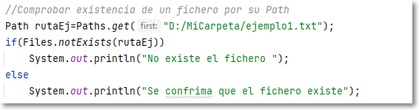
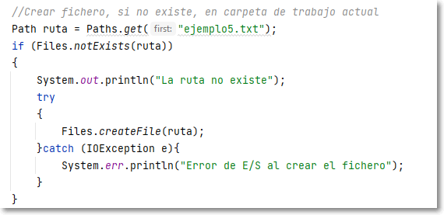
1.3 LA CLASE FILES DE java.nio
Ejemplos de comprobaciones con Files.

Slide 10
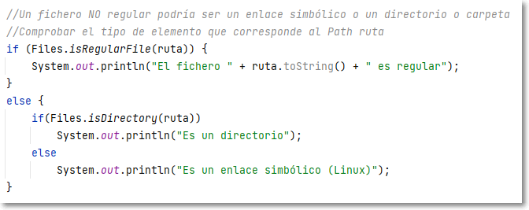
1.3 LA CLASE FILES DE java.nio
Ejemplos de comprobaciones con Files.

Slide 11
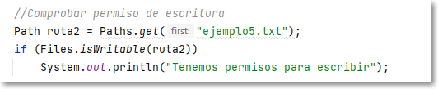
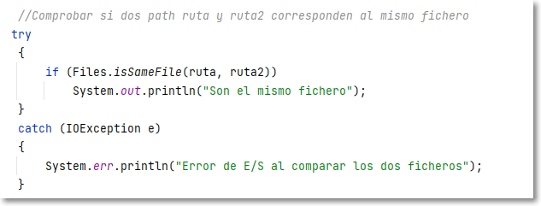
1.3 LA CLASE FILES DE java.nio
Ejemplos de comprobaciones con Files.

Slide 12
1.3 LA CLASE FILES DE java.nio
Métodos para reslizar operaciones de sistema sobre ficheros.
Métodos | Funcionalidad
createFile(path) | Crea un fichero vacío. Más adelante veremos que cuando escribimos datos en un fichero, lo creamos si no existe.
delete(path) | Elimina un fichero o un directorio vacío. NO retorna valor
deleteIfExists(path) | Elimina el fichero. Retorna false si el fichero no existía y true si se pudo eliminar
copy(path1,path2,opciones) | Crea la copia de un fichero con las opciones indicadas
move(path1,path2,opciones) | Mueve un fichero o directorio a otra ruta

Slide 13
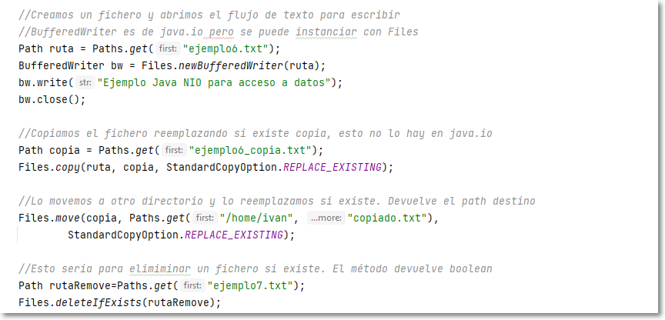
1.3 LA CLASE FILES DE java.nio
Ejemplos de manipulación de ficheros:

Slide 14
1.3 LA CLASE FILES DE java.nio
La lectura y escritura con Java NIO de ficheros es mucho más sencilla:
Dispone de métodos que agilizan la lectura sobre ficheros de texto: readAllLines, lines, readString (desde Java 11)
Disponen de métodos más eficientes para instanciar flujos de caracteres
Para flujos de lectura (newBufferedReader). Ojo! No se trata del constructor
Para flujos de escritura (newBufferedWriter)
Disponen de métodos más eficientes para instanciar flujos de bytes
Para flujos de lectura (newInputStream)
Para flujos de escritura (newOutputStream)

Slide 15
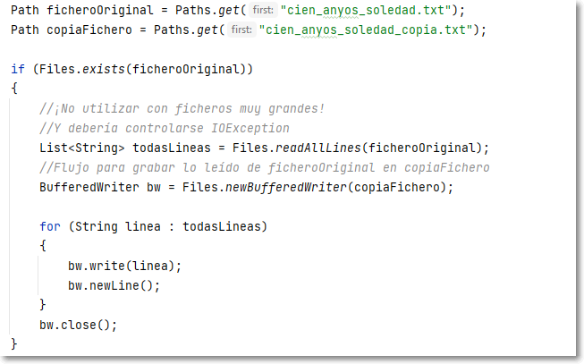
1.3 LA CLASE FILES DE java.nio
Ejemplos de lectura/escritura de ficheros de texto:

Slide 16
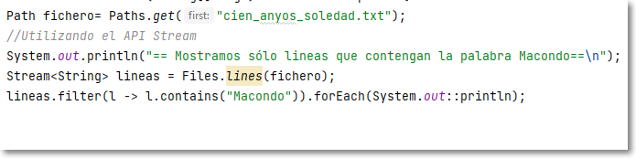
1.3 LA CLASE FILES DE java.nio
Ejemplos de lectura/escritura de ficheros de texto:

Slide 17
1.3 LA CLASE FILES DE java.nio
Métodos para gestionar directorios.
Es dificultoso copiar o eliminar directorios con contenidos mediante java.nio. La clase FileUtils de Apache Commons –io facilita estas operaciones.
Métodos | Funcionalidad
createDirectory(path) | Crea un directorio correspondiente al path
createDirectories(path) | Crea los directorios necesarios incluidos en el path
newDirectoryStream(path) | Devuelve una colección DirectoryStream de objetos path contenidos en el directorio path.
find(path,niveles,predicado) | Para buscar en un directorio
list(path) | Devuelve un Stream de objetos path del directorio (1 nivel)
walk(path, niveles, opc) | Devuelve un Stream de objetos path del directorio
delete, copy, move | Igual que para ficheros (aunque aplicable a directorios vacíos)

Slide 18
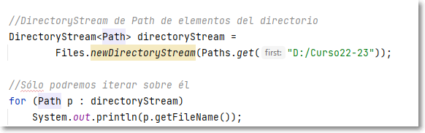
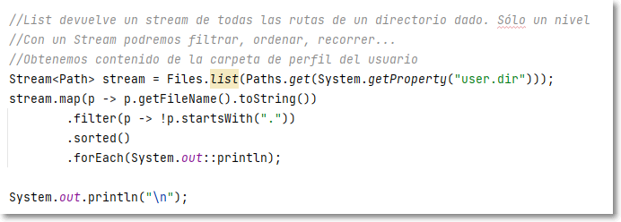
1.3 LA CLASE FILES DE java.nio
Ejemplos de tratamiento de carpetas o directorios:

Slide 19
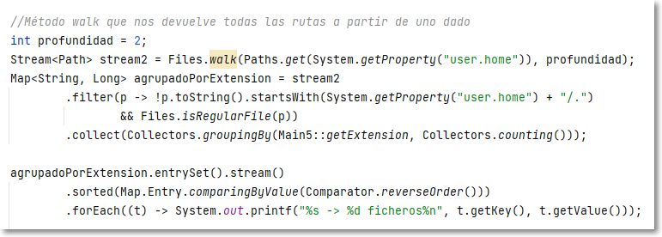
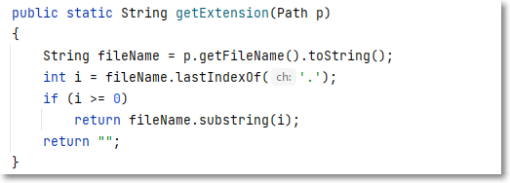
1.3 LA CLASE FILES DE java.nio
Ejemplos de tratamiento de carpetas o directorios ficheros de texto:

Slide 20
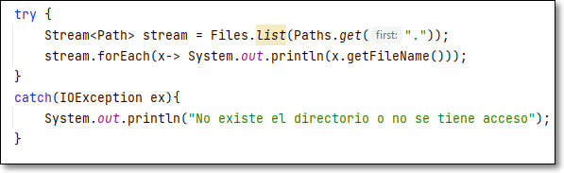
Ejemplo 1 Files: Lista de ficheros del directorio actual
Crear un programa que escriba un listado del nombre de ficheros y subdirectorios que haya en el directorio actual de trabajo.
Para hacer el programa tienes que tener en cuenta:
El directorio actual de trabajo es “.”
Hay que usar uno de los métodos para obtener contenido del directorio (list, por ejemplo)
Habrá que recorrer la estructura de datos devuelta para obtener los nombres de esos elementos.

Slide 21
Ejemplo 1 Files: Contenido del directorio actual

Slide 22
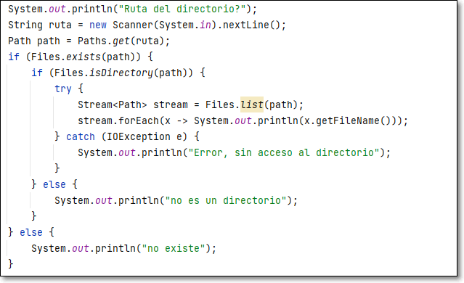
Ejemplo 2
Se deben mostrar los nombres de ficheros y directorios del directorio cuya ruta absoluta sea introducida por teclado.
Se deberá indicar si la ruta, en caso de existir, no es un directorio.
Se deberá dar un mensaje de error si el directorio no existe

Slide 23
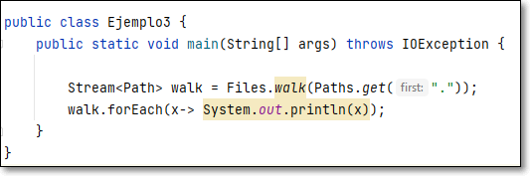
Ejemplo 3
Se deben mostrar todos los elementos del directorio actual, incluyendo elementos de sus subdirectorios. Para cada elemento se debe poder ver en que subdirectorio está

Slide 24
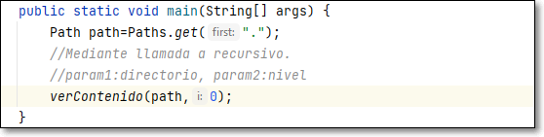
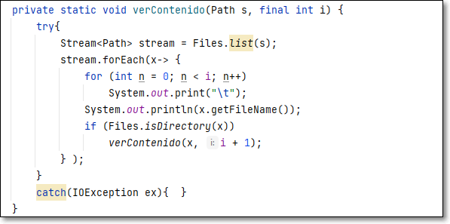
Ejemplo 4
Se deben mostrar todos los elementos del directorio actual, incluyendo elementos de sus subdirectorios. Para cada elemento se debe poder ver en que subdirectorio está con anidamientos

Slide 25
Files. Actividades
Realiza un programa que muestre los nombres de los ficheros (no subdirectorios) de un directorio y su tamaño en bytes.
Realiza un programa que muestre la siguiente información de un elemento existente en el directorio actual de trabajo (por ejemplo, pom.xml):
Nombre
Ruta absoluta
Si se puede escribir
Si se puede leer
Tamaño
Si es un directorio o si es un fichero.
Realiza un programa que crea un directorio (NUEVODIR) en el directorio actual. Después crea dos ficheros vacíos en dicho directorio y uno de ellos lo mueve al directorio actual después de haberlo creado.

Slide 26
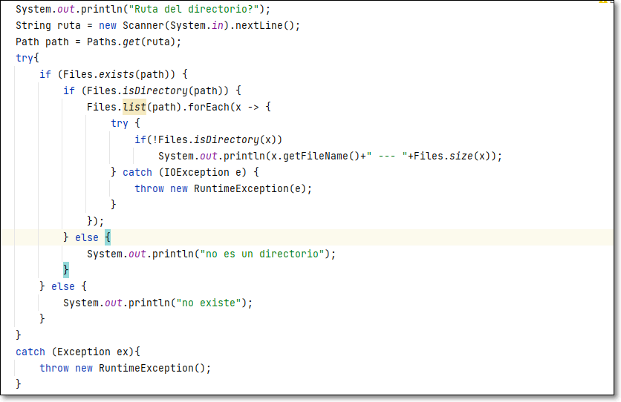
Solución Actividad 1.

Slide 27
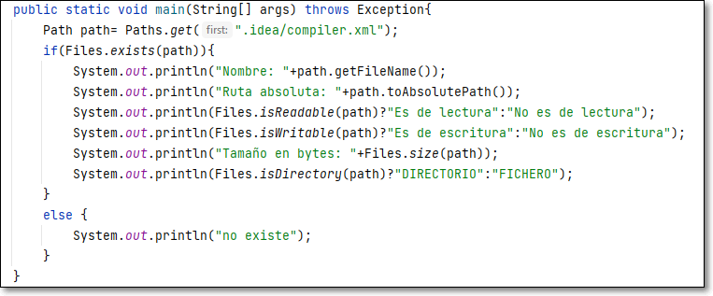
Solución Actividad 2.

Slide 28
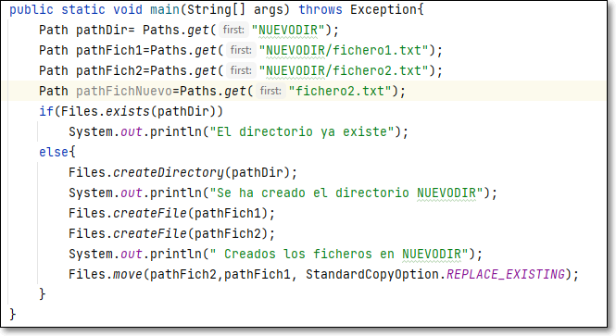
Solución Actividad 3.

